Slide 1
БЮДЖЕТ ДЛЯ ГРАЖДАН на 2020 год и плановый период 2021-2022 годов
1

Slide 2
КОНТАКТНАЯ ИНФОРМАЦИЯ О ФИНАНСОВОМ УПРАВЛЕНИИ
Разработчиком презентации
«Бюджет для граждан» является
Финансовое управление Администрации Вытегорского муниципального района
Контактная информация
Начальник Управления | Заика Светлана Евгеньевна
Адрес | пр.Ленина, д.68, г.Вытегра, 162900
Телефон, факс | (817-46) 2-27-26; (817-46) 2-11-91
Адрес электронной почты | budget@vytegra-adm.ru
Режим работы | с 8-00 до 12-00, с 13-00 до 17-00 Выходные дни – суббота, воскресенье

Slide 3
ОСНОВНЫЕ ПОНЯТИЯ
Бюджетная система Российской Федерации
Федеральный бюджет
Бюджет
субъекта Российской Федерации (Вологодской области)
Бюджет муниципального образования (Вытегорского муниципального района)

Slide 4
ОСНОВНЫЕ ПОНЯТИЯ
БЮДЖЕТНЫЙ ПРОЦЕСС – ежегодное формирование и исполнение бюджета
Составление проекта бюджета на очередной год и плановый период
Рассмотрение проекта бюджета на очередной год и плановый период
Утверждение проекта бюджета на очередной год и плановый период
Исполнение бюджета в текущем году
Формирование отчета об исполнении бюджета предыдущего года
Утверждение отчета об исполнении бюджета предыдущего года

Slide 5
ОСНОВНЫЕ ПОНЯТИЯ
СОСТАВЛЕНИЕ ПРОЕКТА РАЙОННОГО БЮДЖЕТА ВЫТЕГОРСКОГО МУНИЦИПАЛЬНОГО РАЙОНА ОСНОВАНО НА:
Бюджетном послании Президента Российской Федерации
Прогнозе социально-экономического развития Вытегорского района
Основных направлениях бюджетной и налоговой политики Вытегорского муниципального района

Slide 6
ОСНОВНЫЕ ПОНЯТИЯ
Бюджет – это план доходов и расходов на определенный период
Доходы бюджета – это
поступающие в бюджет
денежные средства
Расходы бюджета – это
выплачиваемые из бюджета
денежные средства
доходы
расходы
ДОХОДЫ – РАСХОДЫ = ДЕФИЦИТ (ПРОФИЦИТ)

Slide 7
ОСНОВНЫЕ ПОНЯТИЯ
ДОХОДЫ БЮДЖЕТА – это безвозмездные и безвозвратные поступления денежных средств в бюджет.
Доходы бюджета
Налоговые доходы
Неналоговые доходы
Безвозмездные поступления
Поступления от уплаты
федеральных, региональных и
местных налогов и сборов,
предусмотренных Налоговым
Кодексом Российской
Федерации, законодательством
Вологодской области и
Решениями Представительного Собрания Вытегорскрго муниципального района
Поступления от уплаты пошлин, сборов, установленных законодательством РФ, а также штрафов за нарушение законодательства, например:
доходы от использования и продажи муниципального имущества и земли;
штрафные санкции;
иные неналоговые доходы.
Поступления в местный
бюджет из бюджета Вологодской области межбюджетных
трансфертов в виде дотаций,
субсидий, субвенций и иных
межбюджетных трансфертов, а также поступления от
физических и юридических лиц
(кроме налоговых и
неналоговых доходов)

Slide 8
Межбюджетные трансферты – денежные средства, перечисляемые из одного бюджета бюджетной системы Российской Федерации другому
Виды межбюджетных трансфертов
Дотации – предоставляются на безвозмездной и безвозвратной основе для покрытия текущих расходов без определения конкретных целей и условий их использования | Субвенции – предоставляются бюджету другого уровня на безвозмездной и безвозвратной основе на осуществление определенных целевых расходов | Субсидии – предоставляются бюджету другого уровня на на условиях долевого финансирования целевых расходов

Slide 9
Основные характеристики бюджета
Доходы - 969,1 млн. рублей
Расходы – 969,1 млн. рублей
Сбалансированный бюджет
Доходы – 993,2 млн. рублей
Расходы - 993,2 млн. рублей
Сбалансированный бюджет
Доходы - 861 млн. рублей
Расходы – 861 млн. рублей
Сбалансированный бюджет
2020 год
2021 год
2022 год

Slide 10
Основные параметры районного бюджета на 2019-2022 годы, млн. рублей
Показатели | 2019 | 2020 | 2021 | 2022
ДОХОДЫ
ДОХОДЫ – ВСЕГО | 908,0 | 969,1 | 993,2 | 861,0
Налоговые и неналоговые доходы | 336,8 | 357,9 | 365,1 | 377,7
Безвозмездные поступления | 571,2 | 611,2 | 628,1 | 483,3
РАСХОДЫ
РАСХОДЫ – ВСЕГО | 944,2 | 969,1 | 993,2 | 861,0
Расходы за счет собственных источников | 372,3 | 357,9 | 365,1 | 377,7
Расходы за счет областных средств | 571,9 | 611,2 | 628,1 | 483,3
ДЕФИЦИТ, ПРОФИЦИТ
Дефицит (-), профицит (+) | - 36,2
Объем муниципального долга | 0 | 0 | 0 | 0

Slide 11
Основные направления бюджетной политики на 2020-2022 гг.
Указ Президента России
от 7 мая 2018 г. № 204
Основные задачи бюджетной политики на 2020-2022 гг.
НАЦИОНАЛЬНЫЕ
ЦЕЛИ РАЗВИТИЯ
Исполнение полномочий по решению вопросов местного значения
Обеспечение сбалансированности бюджета
Укрепление доходной базы консолидированного бюджета
Сокращение задолженности по налоговым и неналоговым платежам в бюджеты всех уровней
Обеспечение реализации мероприятий, направленных на улучшение качества жизни и благосостояния населения района
Совершенствование муниципального финансового контроля
Повышение доступности и качества муниципальных услуг
Совершенствование системы межбюджетных отношений
Повышение качества жизни и
благосостояния граждан
Снижение бедности
Повышение качества и доступности здравоохранения и образования
Создание современной инфраструктуры

Slide 12
Прогноз социально-экономического развития на 2020-2022 годы
Формирование прогноза
Сценарные условия функционирования экономики Вологодской области
Тенденции социально-экономического развития района
Оценка и перспективы развития хозяйствующих субъектов района
_______________________________________________
Базовый сценарий – сохранение поступательных темпов роста основных отраслей экономики за счет реализации имеющегося потенциала социально-экономического развития
Прогноз
социально-экономического развития Вытегорского муниципального района на 2020 год и плановый период 2021 и 2022 годов
______________________________
ОСНОВА ДЛЯ ФОРМИРОВАНИЯ :
Федеральный закон от 28.06.2014 № 172-фз «О стратегическом планировании в Российской Федерации»
Постановление Администрации Вытегорского муниципального района от 21.10.2019 № 1134 «Об основных направлениях бюджетной и налоговой политики Вытегорского муниципального района на 2020 год и плановый период 2021 и 2022 годов»
Постановление Администрации Вытегорского муниципального района от 03.11.2016 № 984 «Об утверждении Порядка разработки и корректировки прогноза социально-экономического развития Вытегорского муниципального района на среднесрочный период»

Slide 13
Прогноз социально-экономического развития на 2020-2022 годы
Промышленное производство
Финансовый результат деятельности организаций
Объем отгруженной промышленной продукции
в % к предыдущему году
Прибыль организаций
 | 2016 | 2017 | 2018 | 7 месяцев 2019
Обрабатывающие производства | 110,2 | 105,4 | 129,3 | 104,1
Добыча полезных ископаемых | 162,2 | 94,6 | 84,5 | 53,0
Обеспечение электрической энергией, газом и паром | 103,9 | 104,4 | 100,8 | 69,7
Водоснабжение; водоотведение | - | 104,3 | 111,2 | 117,5
руб.
1840,4
млн.руб
1825,3
млн.руб
1810,2
млн.руб
1678,3
млн.руб
1678,3
млн.руб
1187
млн.руб
2017
2018
2019
оценка
2020
прогноз
2021
прогноз
2022
прогноз
2020-2022 гг.
2,3-2,5%
Инвестиции в основной капитал
Потребительский рынок
Объем инвестиций в основной капитал
Объем розничного товарооборота
млн.руб.
% к 2017 году

Slide 14
Прогноз социально-экономического развития на 2020-2022 годы
Среднемесячная заработная плата по видам деятельности за 6 месяцев 2019 года
Денежные доходы населения
руб.
Среднемесячная начисленная заработная плата
руб.
Обеспечение электрической энергии
Транспортировка и хранение
Демография
Динамика среднегодовой численности населения в 2018 году
Среднегодовая численность постоянного населения
чел.
% к 2017 году

Slide 15
Структура налоговых и неналоговых доходов
районного бюджета
303,2
млн. руб.
365,1
млн.руб.
377,7
млн.руб.

Slide 16
Основные направления межведомственного взаимодействия
в целях укрепления доходной базы бюджета
Принятие мер по сокращению задолженности по налоговым платежам в бюджет
Выявление неиспользованных резервов роста налоговой базы
Принятие мер по дополнительным поступлениям от обеления доходов
Выработка мер по увеличению налоговой отдачи в отдельных секторах экономики
Реализация мер реагирования для улучшения ситуации с поступлением доходов
Разработка и реализация Планов мероприятий (дорожных карт) совместных мероприятий контрольно-надзорных органов и ОМСУ по решению проблемных вопросов собираемости налогов
БЮДЖЕТНЫЙ ЭФФЕКТ
109,5 млн.руб. за 2015-2019 гг.

Slide 17
Объемы межбюджетных трансфертов из областного бюджета
СУБСИДИИ, млн.руб.
СУБВЕНЦИИ, млн.руб.
образование - 62,9 млн. рублей,
культура – 52,4 млн. рублей,
туризм – 79,2 млн. рублей,
жилищно-коммунальное хозяйство – 5,4 млн.рублей,
физическая культура и спорт – 5,4 млн. рублей,
дорожная деятельность – 1,4 млн. рублей,
развитие связи – 5,4 млн. рублей,
безопасность – 0,9 млн. рублей,
развитие мобильной торговли – 1,3 млн. рублей
на осуществление передаваемых полномочий в сфере образования – 303,0 млн.рублей,
на осуществление передаваемых полномочий по организации деятельности многофункциональных центров – 6,0 млн.рублей,
на осуществление передаваемых полномочий по предоставлению единовременной денежной выплаты взамен предоставления земельных участков гражданам, имеющим трех и более детей – 9,1 млн. рублей,
на осуществление отдельных государственных полномочий – 2,1 млн. рублей.
БЕЗВОЗМЕЗДНЫЕ ПОСТУПЛЕНИЯ от негосударственных организаций, млн.руб.
ИНЫЕ МЕЖБЮДЖЕТНЫЕ ТРАСФЕРТЫ, млн.руб.
Передача полномочий по заключенным соглашениям
АО «Белый Ручей»
2020 год – 20,0 млн.рублей 2021 год - 20,0 млн.рублей
капитальный ремонт здания Дома культуры в п.Депо
млн.руб. | 2019 | 2020 | 2021 | 2022
Безвозмездные поступления, всего | 460,8 | 611,2 | 628,1 | 483,3

Slide 18
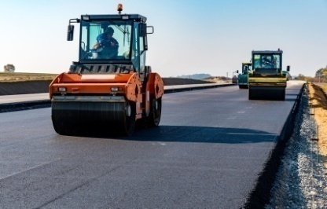
Основные подходы к формированию расходной части
районного бюджета на 2020-2022 годы
71,2 % всех расходов
в 2020 году будет направлено на финансирование отраслей социальной сферы
Увеличение расходов на повышение заработной платы работникам бюджетной сферы в рамках реализации указов Президента в целях их обеспечения в полном объеме исходя из среднемесячного дохода от трудовой деятельности на 2020 год - 36995 рублей, на 2021 год – 39511 рублей, на 2022 год – 42198 рублей и с учетом повышения минимального размера оплаты труда с 1 января 2020 года до уровня 12130 рублей
Обеспечение в полном объеме мер социальной поддержки граждан, социальных выплат, публичных нормативных обязательств
Обеспечение формирования муниципального Дорожного фонда района в соответствии с доходными источниками
Значительное увеличение расходов, направляемых на развитие района
Обеспечение выравнивания бюджетной обеспеченности поселений, входящих в состав района и поддержки мер по обеспечению сбалансированности бюджетов поселений

Slide 19
МП «Развитие образования Вытегорского муниципального района», млн.руб.
Наименование | 2019 год | План на 2020 год | План на 2021 год | План на 2022 год
Расходы на муниципальную программу | 485,1 | 516,6 | 468,9 | 508,6
% в общем объеме расходов | 51,4 | 53,3 | 47,2 | 59,0
+31,5
393,6
Обеспечение дошкольного, общего и дополнительного образования, оплата труда работников
Обучение 3993 детей, выплата заработной платы 385 педагогам
75,9
Укрепление материально-технической базы
Капитальные ремонты в образовательных учреждениях, в т.ч завершение капитального ремонта в ср.школе №1 г.Вытегра
8,1
Реализация региональных проектов «Успех каждого ребенка», «Современная школа», «Цифровая образовательная среда»
Ремонт спортзала в Белоручейской школе, обновление МТБ
0,6
Обеспечение молоком школьников 1-х классов
Обеспечение молоком 355 школьников
0,7
Присмотр и уход за детьми-инвалидами
Предусмотрено
на 2020 год –
516,6 млн. руб.
0,8
Кадровое обеспечение системы образования
Выплата стипендий 15 студентам
1,0
Развитие отдыха детей, их оздоровления, занятости
20,0
Осуществление полномочий в соответствии с законом области от 17.12.2017 №1719
15,9
Содержание МКУ «МФЦ», методического центра, Управления образования

Slide 20
МП «Сохранение и развитие кадрового потенциала отрасли здравоохранения», тыс.руб.
Наименование | 2019 год | План на 2020 год | План на 2021 год | План на 2022 год
Расходы на муниципальную программу | 861,0 | 861,0 | 1041,0 | 1041,0
% в общем объеме расходов | 0,09 | 0,09 | 0,1 | 0,1
180,0
Выплата единовременного пособия квалифицированным медицинским работникам при заключении трудового договора с учреждением здравоохранения
Выплата единовременного пособия в размере 50 тыс.рублей 8 специалистам
388,0
Стипендии студентам медицинских образовательных учреждений
Выплата стипендии в размере 4 тыс.рублей 12 студентам
293,0
Компенсация затрат за аренду жилого помещения
предусмотрено
в 2020 году
861,0
тыс.руб..
Предоставление компенсации 8 специалистам

Slide 21
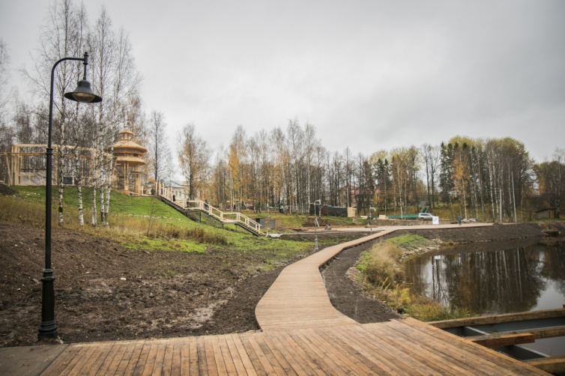
МП «Совершенствование социальной политики», млн.руб.
Наименование | 2019 год | План на 2020 год | План на 2021 год | План на 2022 год
Расходы на муниципальную программу | 226,8 | 256,6 | 315,0 | 110,0
% в общем объеме расходов | 24,0 | 26,5 | 31,7 | 12,8
+29,8
21,5
Развитие физической культуры и спорта
3,0
Реализация национального проекта «Спорт-норма жизни»
137,2
Сохранение и развитие культурного потенциала
предусмотрено
в 2020 году
256,6
млн.руб..
70,0
Завершение ремонта киноконцертного зала «Волго-Балт», капитальный ремонт ДК в п.Депо
83,7
Развитие туризма
81,7
Реконструкция набережной реки Вытегра
1,7
Молодежная политика
Развитие архивного дела
1,3
Предоставление мер поддержки отдельным категориям граждан
11,2

Slide 22
МП «Совершенствование социальной политики», млн.руб.
Предоставление мер социальной поддержки
2020 год
Всего: 11,2 млн.рублей
9,1 млн. руб.
Денежные выплаты взамен предоставления земельного участка гражданам,
имеющим трех и более детей
0,6
Меры социальной поддержки в форме денежной компенсации
Выплаты почетным гражданам
0,09
Доплаты к пенсии муниципальным служащим и лицам, замещавшим должности Главы района
1,3
0,01
Выплаты в связи с Днем памяти жертв катастрофы на Чернобыльской АЭС
Поддержка ветеранских организаций
0,1

Slide 23
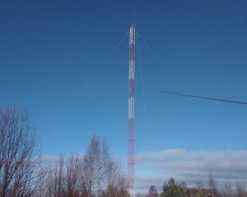
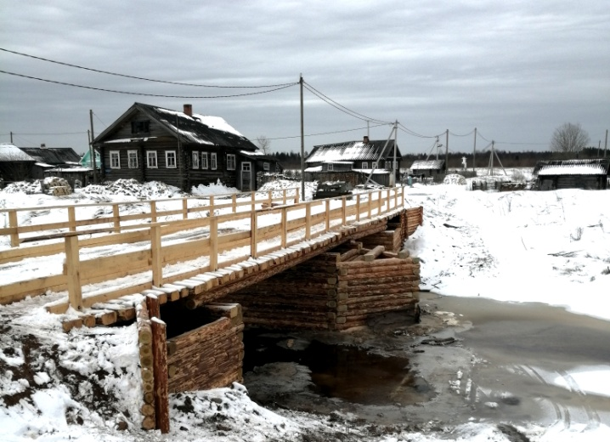
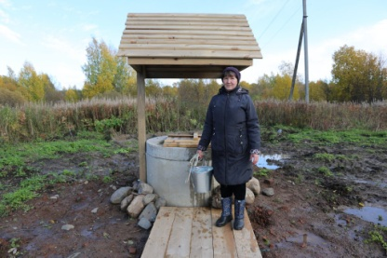
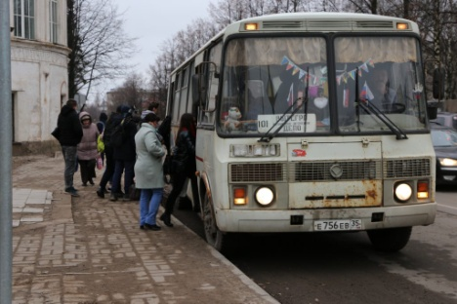
МП «Формирование комфортной среды проживания», млн.руб.
Наименование | 2019 год | План на 2020 год | План на 2021 год | План на 2022 год
Расходы на муниципальную программу | 94,8 | 56,8 | 69,3 | 91,5
% в общем объеме расходов | 10 | 5,9 | 7,0 | 10,6
Ремонт и содержание автомобильных дорог и искусственных сооружений
24,9
Строительство антенно-мачтового сооружения в п.Горный Ручей
5,4
Организация в границах поселения электро-, тепло-, газо- и водоснабжения населения, водоотведения в пределах полномочий, установленных законодательством РФ
8,5
Софинансирование мероприятий на реализацию проекта «Народный бюджет»
1,3
Предоставление средств для приобретения (строительства) жилья молодым семьям, участникам программы «Обеспечение жильем молодых семей», мероприятия по переселению граждан, снос аварийного жилья
4,6
5,9
Капитальный и текущий ремонт муниципального жилищного фонда
Организация пассажирских перевозок
2,1
Обеспечение деятельности Управления ЖКХ, транспорта и строительства Администрации района
4,1

Slide 24
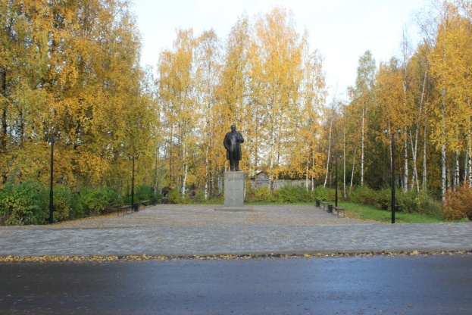
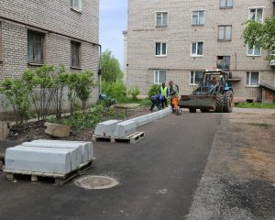
МП «Формирование современной городской среды на 2018-2022 годы», млн.руб.
Наименование | 2019 год | План на 2020 год | План на 2021 год | План на 2022 год
Расходы на муниципальную программу | 4,5 | 4,9 | 4,6 | 3,8
% в общем объеме расходов | 0,5 | 0,5 | 0,5 | 0,4
Реализация проекта «Формирование комфортной городской среды»
Мероприятия по благоустройству дворовых территорий
Мероприятия по благоустройству общественных территорий
МО «Город «Вытегра»
2020 год
1,1
МО «Город «Вытегра»
сельские поселения Анненское, Девятинское, Оштинское
2020 год
2,1
Ремонт дворовых проездов, обеспечение освещения, установка урн, скамеек:
улица Вянгинская, дом 27
улица Шевченко, дом 25
Улица 25-Октября, дом 3
Устройство мощения, укладка тротуарной плитки, установка скамеек, урн
Территория у мемориала
на площади Победы
в городе Вытегра
Территория у обелиска «Здесь был остановлен враг»
в сельском поселении Оштинское
Изготовление и установка мемориальных плит
Территория у памятника Герою Советского Союза А.М,Сергееву в с.Анненский Мост
Установка маршевой лестницы - 3 шт., обновление фундамента, установка гранитных плит, установка малых архитектурных форм
Территория возле памятника МБОУ «Белоручейская СОШ» в п.Депо

Slide 25
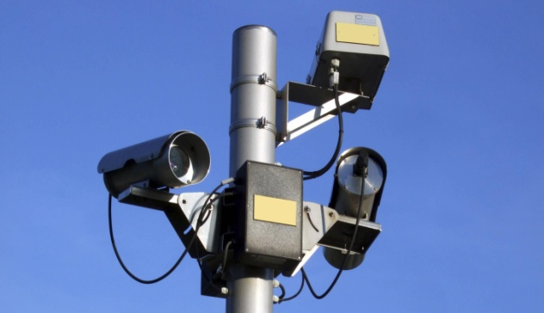
МП «Комплексная безопасность жизнедеятельности населения», млн.руб.
Наименование | 2018 год | План на 2019 год | План на 2020 год | План на 2021 год
Расходы на муниципальную программу | 4,5 | 4,7 | 3,9 | 3,9
% в общем объеме расходов | 0,5 | 0,5 | 0,4 | 0,5
+0,2
Обеспечение функционирования единой диспетчерской службы района
2,6
0,7
Противопожарные мероприятия
0,02
Мероприятия по мобилизационной подготовке
предусмотрено
в 2020 году
4,7
млн.руб..
Мероприятия по профилактике преступлений и иных правонарушений
1,0
Профилактика незаконного оборота наркотиков, снижение масштабов злоупотребления алкогольной продукцией
0,05
Обеспечение развития аппаратно-программного комплекса «Безопасный город» на территории Вытегорского муниципального района
0,4

Slide 26
МП «Охрана окружающей среды, воспроизводство и рациональное использование природных ресурсов», млн.руб.
Наименование | 2019 год | План на 2020 год | План на 2021 год | План на 2022 год
Расходы на муниципальную программу | 7,6 | 16,1 | 12,4 | 10,4
% в общем объеме расходов | 0,8 | 1,7 | 1,2 | 1,2
+8,5
4,4
Реализация мероприятий в сфере экологии и природопользования
организация и проведение экологических акций,
осуществление государственного экологического надзора,
ликвидация свалок, установка контейнерных площадок
8,0
Снижение уровня загрязнения водных объектов
Модернизация очистных сооружений п.Белоусово
предусмотрено
в 2020 году
16,1
млн.руб..
Обеспечение населения питьевой водой
3,0
Изготовление проектно-сметной документации на модернизацию системы водоснабжения в г.Вытегра
Обеспечение санитарно-эпидемиологического благополучия населения
0,3
Отлов безнадзорных животных
Предотвращение распространения борщевика Сосновского
0,3

Slide 27
МП «Формирование благоприятного инвестиционного климата, развитие и поддержки приоритетных отраслей экономики», млн.руб.
Наименование | 2019 год | План на 2020 год | План на 2021 год | План на 2022 год
Расходы на муниципальную программу | 3,0 | 5,3 | 5,9 | 2,7
% в общем объеме расходов | 0,3 | 0,5 | 0,6 | 0,3
+2,3
1,4
Реализация мероприятий по развитию малого и среднего предпринимательства на территории района
Оказание финансовой поддержки на развитие мобильной торговли в малонаселенных или труднодоступных населенных пунктах района,
приобретение специализированного автотранспорта
Реализация мероприятий, направленных на поддержку и развитие сельского хозяйства на территории района
0,8
Оказание финансовой поддержки сельхозпроизводителям района
предусмотрено
в 2020 году
5,3
млн.руб..
3,1
Градостроительная деятельность
Разработка Градостроительной концепции развития центральной части г.Вытегра
С 2021 года – муниципальная программа «Экономическое развитие
Вытегорского муниципального района на 2021-2025 годы»

Slide 28
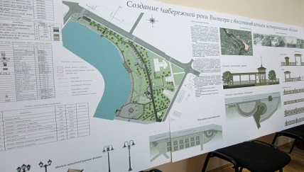
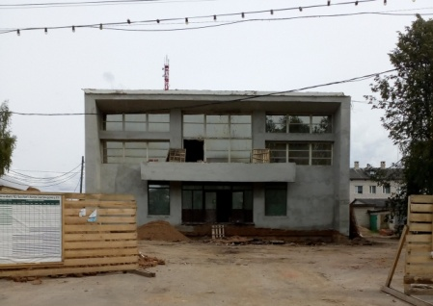
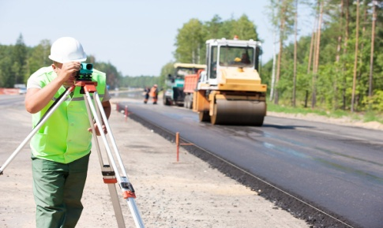
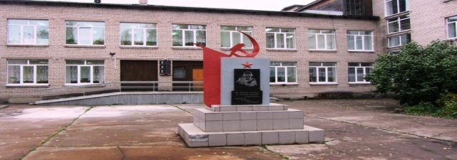
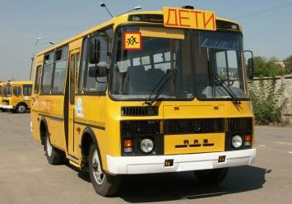
БЮДЖЕТ РАЗВИТИЯ НА 2020-2022 ГОДЫ, млн.руб.
Н
А
П
Р
А
В
Л
Е
Н
И
Я
Реализация туристско-рекреационных проектов
266,4
Капитальный ремонт киноконцертного зала «Волго-Балт»
50,0
Оснащение объектов спортивной инфраструктуры
10,2
Ремонт автомобильных дорог и мостов
40,9
Проведение ремонтных работ в образовательных учреждениях, обновление МТБ
115,2
Проведение ремонтных работ в учреждениях культуры
46,5
Капитальный ремонт систем водоподготовки, водоотведения
72,5
Строительство антенно-мачтовых сооружений
5,4
Сумма, млн.руб. | 2020 | 2021 | 2022 | ИТОГО
БЮДЖЕТ РАЗВИТИЯ в соответствии с проектом районного бюджета | 266,5 | 253,9 | 86,7 | 607,1

Slide 29
ФИНАНСОВАЯ ПОМОЩЬ БЮДЖЕТАМ ПОСЕЛЕНИЙ
ИЗ РАЙОННОГО БЮДЖЕТА на 2020-2022 годы, млн.руб.
Наименование | 2019 год | 2020 год | 2021 год | 2022 год
МЕЖБЮДЖЕТНЫЕ ТРАНСФЕРТЫ, всего | 76,7 | 41,8 | 40,1 | 42,0
в том числе за счет:
налоговых и неналоговых доходов | 38,8 | 37,6 | 36,1 | 37,7
областных средств | 37,9 | 4,2 | 4,0 | 4,3
ДОТАЦИИ
на выравнивание бюджетной обеспеченности поселений района
ДОТАЦИИ
на поддержку мер по обеспечению сбалансированности бюджетов поселений, входящих в состав района
29,5 млн.руб.
11,7 млн.руб.
ИНЫЕ МЕЖБЮДЖЕТНЫЕ ТРАНСФЕРТЫ
3,0 млн.руб.
На изготовление проектно-сметной документации на водоснабжение в городе Вытегра
0,5 млн.руб.
На осуществление дорожной деятельности (текущее содержание автомобильных дорог на
территории сельского поселения Алмозерское)
1,4 млн.руб.
На организацию библиотечного обслуживания населения сельского поселения Оштинское

